Slide 1
机器学习训练模型的
科学可解释性分析
赵丽娜 伍力源 李庆梦
中国科学院 高能物理研究所
2023年1月5日

Slide 2
报 告 提 纲
研究内容
研究计划
人员安排
经费需求
预期成果

Slide 3
1.研究内容：
使用机器学习对海量数据进行训练，通过符号回归使用解析关系式表达训练的预测模型，以实现更高效地探索科学发现。
Conv+Act+BN
Flatten
可解释的
解析关系式
. . .
预测结果
损失函数
训练
深度学习预测网络
符号回归
分析
科学规律
机器学习训练模型可解释性分析
使用机器学习训练数据的预测模型，得到“黑箱”模型
将符号回归嵌入深度学习，实现输出解析关系式，解决模型的不可解释性
深度学习和符号回归对数据进行训练，提高训练模型准确度
对训练的数据解析式关系进行分析总结，探索数据符合的潜在的科学规律

Slide 4
2.研究计划
2023
开展机器学习整体框架设计
2024
完成将符号回归嵌入机器学习的算法
2025
对高能同步辐射数据，训练可解释的科学模型
训练预测模型，提高准确度
实现对机器学习训练模型的可解释分析
对解析关系式进行分析总结，探索数据的科学规律
开展算法专利、软著的申请工作
完成科学论文的撰写与发表

Slide 5
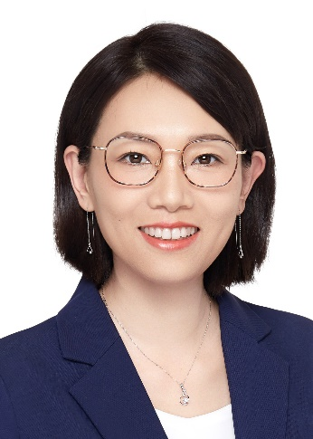
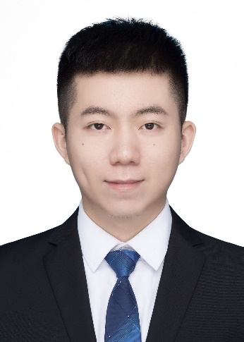
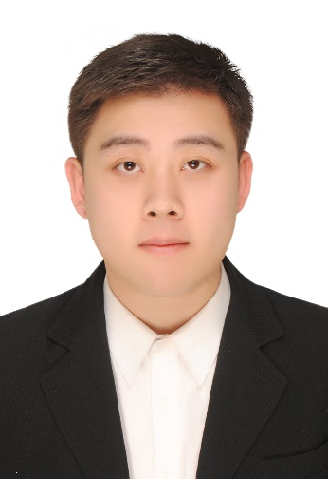
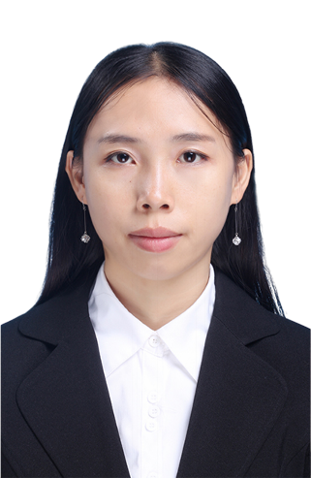
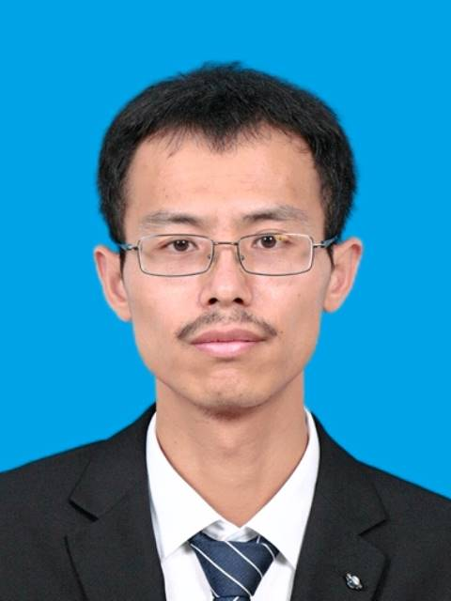
3.人员安排
赵丽娜
伍力源
李庆梦
孙明辉
李正茂
研究员
助理研究员
博士后
博士
硕士
统筹课题研究
物质结构解析
机器学习算法框架
符号回归嵌入机器学习算法
深度学习算法框架
机器学习算法线站部署应用

Slide 6
4.经费需求

Slide 7
5.预期成果
预期
成果
完成对大数据的机器学习模型的训练框架，提升训练准确度
符号回归嵌入机器学习的算法研究，实现对训练模型的可解释分析
对模型的解析式关系进行分析，探索数据适用的科学规律
可解释的机器学习模型在同步辐射线站应用具体部署
考核 指标
发表高水平学术论文 2-3 篇，申请发明专利 1-2项
培养博士研究生 1-2名，硕士研究生 2-4 名

Slide 8
致谢
衷心感谢各位专家!
敬请批评指正!

